Slide 1
Thứ…ngày…tháng…năm…
Toán

Slide 2
KHÁM PHÁ

Slide 3
Khám phá
Việt có 6 quả táo. Số táo của Mai gấp 4 lần số táo của Việt. Hỏi Mai có mấy quả táo?
Muốn gấp một số lên một số lần ta lấy số đó nhân với số lần.
Tóm tắt
Bài giải
6 quả
Mai có số quả táo là:
Việt:
6 x 4 = 24 (quả)
Mai:
Đáp số: 24 quả táo
? quả

Slide 4
Hoạt động

Slide 5
1. Số
Số đã cho | 4 | 7 | 11 | 8 | 9
Thêm vào số đã cho 8 đơn vị | 12 | ? | ? | ? | ?
Gấp 8 lần số đã cho | 32 | ? | ? | ? | ?
15
19
16
17
Bảng con
56
88
64
72

Slide 6
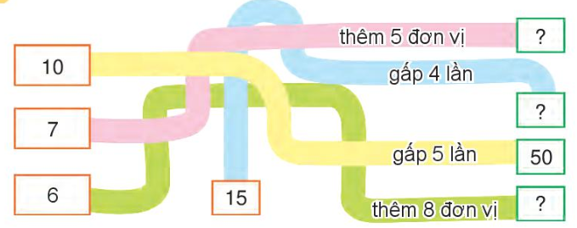
2. Số
530 + 56
12
Nhóm đôi
60
14

Slide 7
530 + 56
3
Năm nay con 9 tuổi, tuổi bố gấp 4 lần tuổi con. Hỏi năm nay bố bao nhiêu tuổi?
Tóm tắt
Bài giải
9 tuổi
Tuổi bố hiện nay là:
Con
9 x 4 = 36 (tuổi)
Bố
Đáp số: 36 tuổi
? tuổi

Slide 8
CỦNG CỐ
Thiết kế: Hương Thảo – Zalo 0972115126

Slide 10
Ta lấy số đó nhân với số lần
530 + 56
Muốn gấp một số lên nhiều lần ta làm thế nào?

Slide 11
Đáp án:
35 bông hoa
530 + 56
Lan hái được 7 bông hoa. Huệ hái được số hoa gấp 5 lần số hoa của Lan. Hỏi Huệ hái được bao nhiêu bông hoa?

Slide 12
CHÀO TẠM BIỆT VÀ HẸN GẶP LẠI
Notes:
Thiết kế: Hương Thảo – Zalo 0972115126

